Slide 1

ACADEMIA DE STUDII ECONOMICE BUCUREȘTI
FACULTATEA DE CIBERNETICĂ, STATISTICĂ ȘI INFORMATICĂ ECONOMICĂ
Metode de detecție
a știrilor false
Profesor coordonator
Conf. Univ. Dr. Mihaela COVRIG
Absolvent
Diana CHIROȘCĂ
BUCUREȘTI 2024

Slide 2




CUPRINS
Stadiul actual al cercetării
Metodologia cercetării
Rezultatele empirice ale cercetării

Slide 3

Stadiul actual al cercetării
"An Overview of Online Fake News: Characterization, Detection, and Discussion" de Zhang, Ghorbani (2020)
„A Survey on Natural Language Processing for Fake News Detection” de Oshikawa et al (2020)
„Fake News Detection Using Machine Learning Approaches” de Khanam et al. (2021)
Articolul analizează caracteristicile cheie ale știrilor false: creatorul știrii, canalele de distribuție și contextul social (subiectul știrii și când a fost aceasta publicată). Astfel, detectarea știrilor false se va baza pe analiza creatorului, a conținutului și a contextului social. Analiza caracteristicilor creatorului implică evidențierea modului cum interacționează cu mediul social. Analiza conținutului se referă la caracteristici stilistice, de complexitate și psihologice. Analiza contextului social va implica o analiză detaliată a subiectului știrii și a momentului de timp când aceasta a fost publicată. Se consideră că o îmbinare a acestor tipuri de analize ar duce la o detectare eficientă a știrilor false.
Articolul evidențiază că detecția știrilor false prin metode convenționale este costisitoare și subiectivă, motiv pentru care utilizarea tehnologiilor de machine learning devine tot mai relevantă. Propunerile recente includ implementarea unor clase intermediare și abordarea detecției ca o problemă de regresie. Modelele LSTM par să ofere cea mai bună performanță, însă aceasta nu este cu mult mai ridicată a modelelor clasice de Machine Learning, precum random forest, neural network, etc.
Articolul examinează o serie de tehnici clasice de clasificare a datelor, inclusiv regresia liniară, Random Forest, XGBoost, Support Vector Machine, Neural Network, Naive Bayes și k-Nearest Neighbors. Din acestea, Random Forest, Neural Network și Support Vector Machine au demonstrat o acuratețe de peste 80%. Setul de date analizat conține exclusiv știri politice din Statele Unite ale Americii, iar variabilele considerate se referă la caracteristicile semantice ale textului, cum ar fi numărul de verbe, substantive, propoziții și cuvinte, alături de semnele de punctuație.

Slide 4

Metodologia cercetării
Extragerea caracteristicilor
Caracteristici stilistice
Caracteristici de complexitate
Caracteristici psihologice
Caracteristici de topic
Aplicarea algoritmilor de clasificare
Selecția modelului optim

Slide 5



Caracteristici stilistice: Se referă la particularitățile lingvistice care definesc stilul autorului știrii și contribuie la tonul general al textului
Extragerea caracteristicilor
Extragerea caracteristicilor textului reprezintă un proces fundamental în domeniul prelucrării limbajului natural (Natural Language Processing ) și constă în transformarea textului neprocesat în caracteristici numerice care pot fi utilizate de algoritmii de învățare automată.
Caracteristici de complexitate: Complexitatea poate fi măsurată prin diverși metrici care analizează structura textului și ușurința cu care acesta este înțeles
Caracteristici psihologice: Aceste caracteristici analizează starea emoțională pe care textul dorește să o inducă cititorului

Slide 6

Random Forest cu Grid Search
Random Forest este un algoritm de învățare automată utilizat atât pentru probleme de clasificare, cât și pentru probleme de regresie. Algoritmul creează multiple subseturi ale setului de date de antrenament folosind tehnica bootstrap, unde fiecare subset este obținut prin eșantionare cu înlocuire din datele inițiale. Pentru fiecare set bootstrap, se crează un arbore de decizie, iar la fiecare nod, se alege un subset aleatoriu de caracteristici pentru a se asigura diversitatea arborilor. Predicția finală se bazează pe votul majoritar, în cazul problemelor de clasificare.
Grid Search este o tehnică de optimizare utilizată pentru a găsi setul optim de parametri pentru un model de învățare automată. Această tehnică are la bază crearea unei grile de variante posibile pentru parametrii, evaluarea performanței fiecărui algoritm creat și cross validation pentru a se evita overfittingul modelului.

Slide 7


Datele utilizate
Sursa datelor: Direcția de Fake News a MIT
2 seturi de date: știri reale și știri false
44 898 observații totale
4 variabile: titlu, text, subiect, data publicării
Set de date știri reale
Este alcătuit din 21 417 observații și conține știri din surse verificate, a căror informație a fost validată din alte surse externe, de asemenea, verificate.
Set de date știri false
Este alcătuit din 23 481 observații și conține știri, în general de natură politică, a căror scop este dezinformarea și manipularea generală a populației

Slide 8
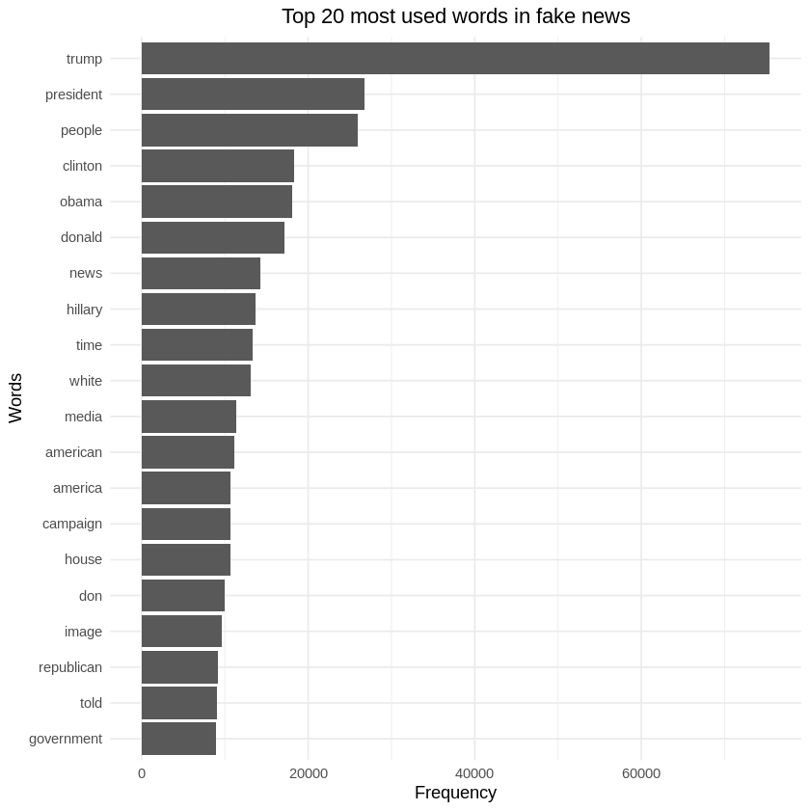
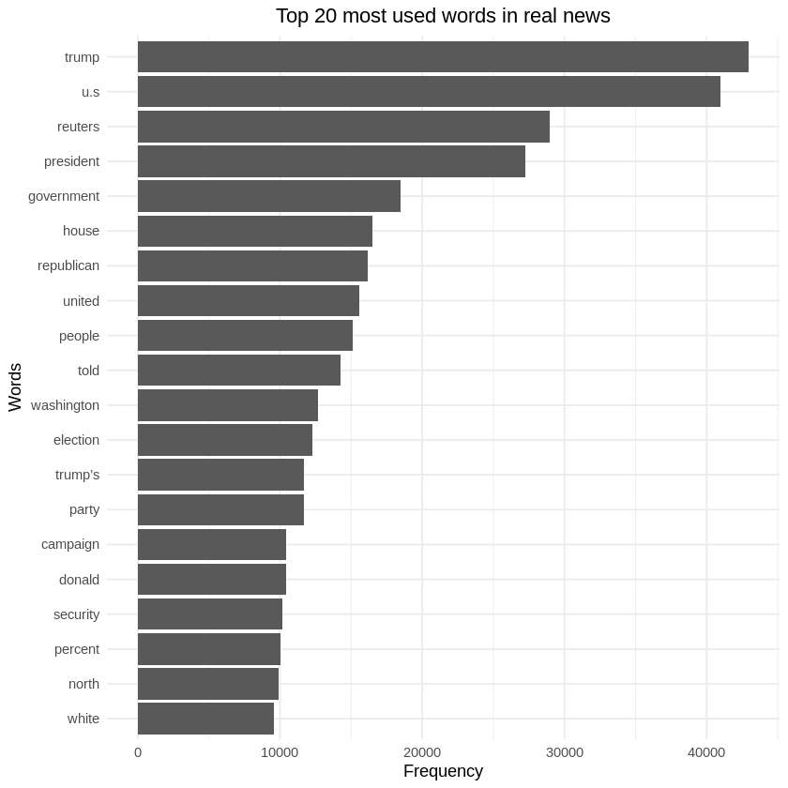
Datele utilizate
Cele mai frecvent folosite cuvinte în știrile false și cele reale

Slide 9

Caracteristici stilistice
Caracteristicile stilistice (atât pentru text, cât și pentru titlu) utilizate în această analiză sunt următoarele:
Numărul de pronume personale
Numărul de pronume impersonale
Numărul de adjective pronominale nehotărâte
Numărul de adverbe de comparație
Numărul de negații
Numărul de interogări
Numărul de cuvinte orientate spre viitor
Numărul de cuvinte orientate spre trecut
Numărul de semne de punctuație

Slide 10




Caracteristici de complexitate
Caracteristicile de complexitate utilizate în această analiză sunt următoarele:
Numărul de cuvinte
Numărul de propoziții
Numărul mediu de silabe ale unui cuvânt
Indicele Flesch Kincaid, calculat ca
Indicele FOG, calculat ca
Indicele SMOG, calculat ca

Slide 11

Caracteristici psihologice
Singura caracteristică de natură psihologică analizată este sentimentul generat de textul știrii. Pentru a calcula sentimentul, s-a utilizat dicționarul Bing. S-a calculat sentimentul fiecărui cuvânt din textul știrii, iar la final s-a calculat un scor final prin simpla adunare a scorurilor generate de către cuvinte.
Știrile reale tind să aibă un scor de sentiment aproape de 0, ca urmare a utilizării unui stil neutru de prezentare a informației, în timp ce știrile false o să aibă scoruri ridicate (pozitive sau negative) întrucât scopul general al răspândirii acestora este dezinformarea și manipularea cititorilor.

Slide 12


Random Forest cu Grid Search
Pentru a se realiza algoritmul de Random Forest cu Grid Search, se va avea în vedere optimizarea următorilor parametrii:
mtry: numărul de caracteristici incluse în fiecare nod al arborelui de decizie
maxnodes: numărul maxim de noduri terminale ale unui arbore de decizie
ntrees: numărul total de arbori de decizie
nodesize: numărul minim de observații pentru a se diviza un nod intern

Slide 13
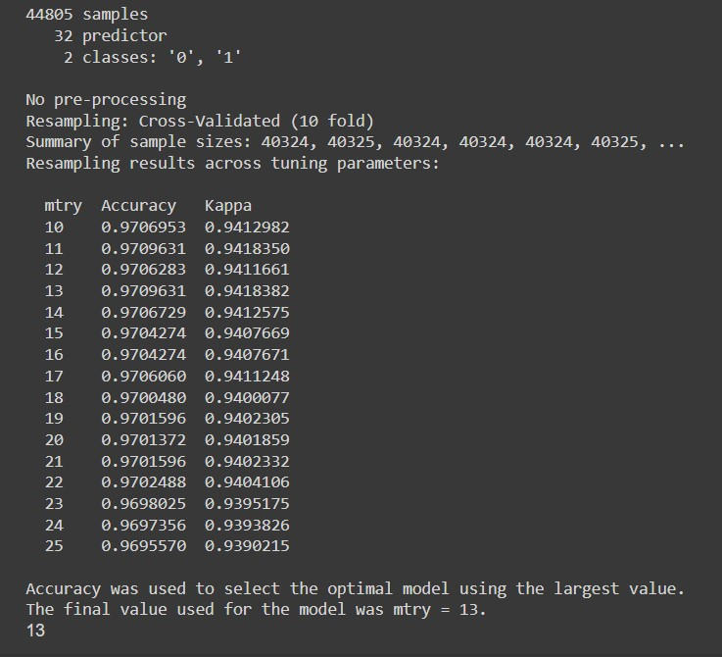
Parametrul mtry
mtry reprezintă numărul de caracteristici fiecare nod din arborele de decizie. Grila va fi cuprinsă de valori de la 10 la 25.
Se observă că acuratețea maximă (0.9709) a modelului este înregistrată pentru un număr optim de 13 caracteristici ce vor fi considerate pentru construirea unui nod. Selectarea a 13 din 32 de variabile la fiecare divizare oferă un echilibru între diversitate și grad de retenție al informației.

Slide 14
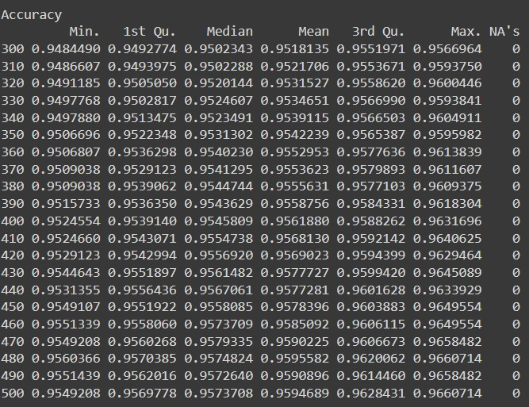
Parametrul maxnodes
maxnodes este parametrul care setează numărul maxim de noduri terminale permise în fiecare arbore de decizie. Grila va fi cuprinsă de valori de la 100 la 500 (din 10 în 10).
Se observă că acuratețea maximă (0.9573) a modelului este înregistrată pentru un număr optim de 500 noduri terminale permise pentru fiecare arbore de decizie creat. Acest număr moderat permite modelului să captureze relații complexe din setul de date fără a deveni prea „specializat” pe datele de antrenament.

Slide 15
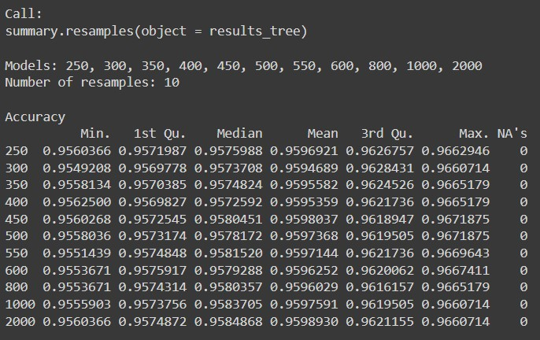
Parametrul ntrees
ntrees definește numărul total de arbori de decizie care vor fi construiți de algoritmul Random Forest. Grila va fi cuprinsă de valori de la 250 la 2000 (din 50 în 50).
Se observă că acuratețea maximă (0.9584) a modelului este înregistrată pentru un număr optim de 2000 de arbori total ce vor fi construiți de algoritm. Acest număr ridicat de arbori poate duce la o acuratețe mai mare a modelului, deoarece predicțiile finale sunt agregate din mai multe estimări independente.

Slide 16
Modelul optim
maxnodes
ntrees
mtry
500 de noduri terminale
2000 de arbori
13 variabile
Pentru acest algoritm, se obține următoarea matrice de confuzie:
 | 0 | 1 | class error
0 | 20728 | 847 | 0.03925840
1 | 1098 | 22132 | 0.04726647
Utilizând formula (True Positive+True Negatives)/Total Observații, vom obține o acuratețe de 0.9565.

Slide 17

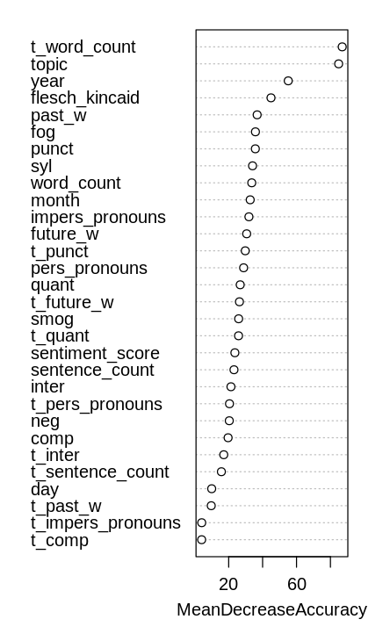




Caracteristicile cu cea mai mare importanță
t_word_count - Numărul de cuvinte din titlu În general, știrile false tind să conțină mai multe cuvinte în titlu pentru a crea un nivel de confuzie și a-l convinge pe cititor să citească și conținutul știrii
topic - Subiectul știrii
Anumite subiecte de știri sunt mai des abordate de știrile false, a căror scop general este dezinformarea și manipularea mulțimii
flesch_kincaid - Indicele Flesch Kincaid Indicele Flesch Kincaid măsoară complexitatea textului din punct de vedere al puterii de înțelegere a informației. Un indice mai ridicat va indica un nivel mai ridicat de expertiză din partea scriitorului
past_w - Numărul de cuvinte cu orientare spre trecut Cuvintele orientate spre trecut sunt, în general, utilizate pentru a crea context istoric și pentru a oferi informații adiționale.

Slide 18

Bibliografie selectivă
Hamid, A. și alții, 2020. Fake news detection in social media using graph neural networks and NLP techniques: A COVID-19 use-case. MediaEval Benchmarking Initiative for Multimedia Evaluation.
Kalameyets, M. și alții, 2021. Social networks bot detection using Benford’s law. SIN 2020: 13th International Conference on Security of Information and Networks, pp. 1-8.
Khanam, Z., Alwasel, B., Sirafi, H. & Rashid, M., 2021. Fake News Detection Using Machine Learning approaches: A systematic Review. IOP Conference Series: Materials Science and Engineering, Volumul 1099, pp. 230-234.
Oshikawa, R., Qian, J. & Yang Wang, W., 2020. A Survey on Natural Language Processing for Fake News Detection. Proceedings of the 12th Language Resources and Evaluation Conference, pp. 6086-6093.
Zhang, X. & Ghorbani, A., 2020. An overview of online fake news: Characterization, detection, and discussion. Information Processing and Management, 57(2).
Zhang, X., Habibi Lashkari, A. & Ghorbani, A., 2017. A Lightweight Online Advertising Classification System using Lexical-based Features. Proceedings of the 14th International Joint Conference on e-Business and Telecommunications, Volumul 0ICETE, pp. 486-494.

Slide 19


